Slide 1

诺贝尔
苏教版五年级语文上册第六组

Slide 2
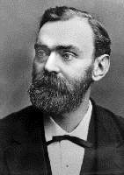
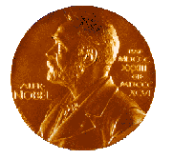
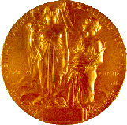
诺贝尔
诺贝尔奖

Slide 3
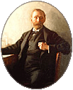
诺贝尔的父亲是一位颇有才干的发明家，喜欢研究炸药。受父亲的影响，诺贝尔从小就表现出顽强勇敢的性格，他经常和父亲一起去实验炸药。有多年随父亲研究炸药的经历。
诺贝尔1833年10月21日出生在瑞典首都斯德哥尔摩。

Slide 4
1896年12月10日，诺贝尔在意大利病逝。临终的时候，他提出将920万美元的财产作为基金，利息作为奖金，奖励全世界在物理、化学、生物、医学、文学以及和平等方面成就最突出的人。这就是世界著名的“诺贝尔奖金”。

Slide 5
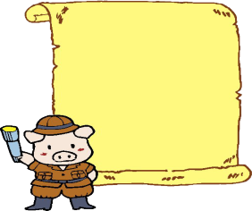
读准字音
ruì mó shènɡ shì
瑞 摩 盛 逝
械 锤 砸 残
xiè chuí zá cán

Slide 6
盛会 机械 艰苦
爆炸 劈山筑路
残废 威力 运输
逝世 荒山野岭

Slide 7
段落结构
第一部分（1—2）简要介绍了诺贝尔奖的授奖仪式。
第二部分（3—9）写了诺贝尔为发明炸药所付出的代价和取得的成就。
第三部分（10） 简要介绍诺贝尔立下遗嘱，设立诺贝尔奖。

Slide 8
为什么要在斯德哥尔摩举行这个盛会呢?因为1833年10月2 1日，诺贝尔就诞生在这儿。为什么要在12月10日下午4点半颁奖呢?因为这是诺贝尔逝世的时间。
设问

Slide 9
诺贝尔一生在机械和化学方面有过许多发明，而他最突出的发明是炸药。

Slide 10


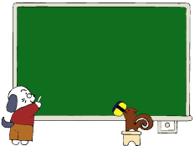

诺贝尔为什么会想到要发明炸药呢？他在发明过程中经历了哪些失败和痛苦？诺贝尔发明的炸药为人类的生产活动解决了哪些实际问题？
思 考

Slide 11
诺贝尔为了发明爆炸力更大的炸药，连续不断地加紧实验。有一次，他在实验室里亲自点燃了导火线，双眼紧盯着缓缓移动的火星。近了!近了!火星已经接近炸药了!诺贝尔的心怦怦直跳，但双眼仍然盯着炸药不放。轰!巨大的爆炸声震撼着大地，滚滚浓烟从实验室里涌出来。人们慌忙赶来，齐声惊呼：“诺贝尔完了!诺贝尔完了!”

Slide 12
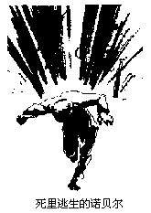
突然，一个满身鲜血的中年人冲出浓烟，高举双手呼喊着：“成功了!成功了!”他，就是诺贝尔。

Slide 13
为了发明炸药，诺贝尔投入了他的整个生命。1896年，诺贝尔在意大利逝世。临终时，他立下遗嘱，把他100多种发明的奖金和专利费共200万英镑，全部存入银行，用每年的利息作为奖金，分别奖给物理学、化学、生物学或医学、文学、和平五个领域中成就最突出的人。

Slide 14
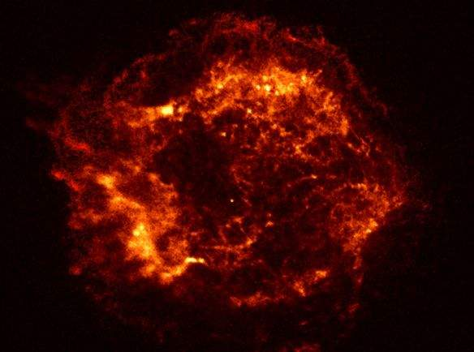
炸药的威力

Slide 15
拓展练习
利用本课提供的材料，为诺贝尔写一篇一百多字的小传。

Slide 16
在科学上没有平坦的大道，只有不畏艰险沿着陡峭山路攀登的人，才有希望达到光辉的顶点。
——马克思

